Slide 1

Institución de Práctica: ______________________
Asesor de PPS: _________________ Supervisor PPS: _________________
Practicante: ___________________ Cuenta: ___________________
Tegucigalpa M.D.C., Honduras 22/agosto/2025

Slide 2
Indicaciones para presentar: recuerde dispone de 15 minutos
Orden de la presentación:
Portada (hay dos opciones)
I- Generalidades del sitio de práctica: describe el sitio de práctica, puede colocar mapa o logo.
II- Misión y visión de la institución.
III- Objetivos de la práctica
IV – Actividades de la práctica profesional: son las actividades APROBADAS antes de ir a práctica.
V- Resultados de las actividades desarrolladas
VI- Actividades extra
VII- Conclusiones
VIII – Recomendaciones
IX – Agradecimientos
Tipo de letra: Calibri ó arial
Tamaño de letra: 24
Espaciado: 1,0
Color de letra: azul o negro
Ortografía: mayúsculas- tildes, puntos,
Revisar los nombres científicos
Imágenes con descripción
Indicar para cada imagen las actvividades.
Enumerar enunciados y actividades

Slide 3
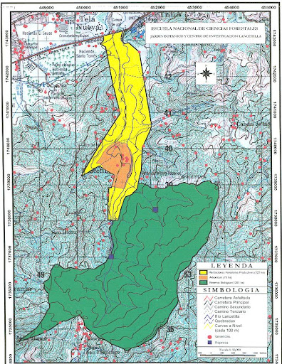
I -Introducción - Generalidades de la institución
Se recomienda incluir un mapa
para ubicar el sitio de realización
de práctica
Se describe la institución de práctica:
Introduccion: describe el quehacer del sitio.
NO cargar con texto recuerde que usted lo explicará

Slide 4

II - Misión y visión de la institución
Los verbos para misión y visión se utilizan para describir la identidad, los objetivos y la estrategia de una compañía. Por ejemplo: alcanzar, promover.
Misión | Visión
Para el año 2020, la DiBio ha impulsado acciones como ente gestor para la conservación y el uso sostenible de la biodiversidad, siendo reconocida por su desempeño como autoridad nacional en la materia. | Fomentar la participación de la conservación de la biodiversidad mediante la generación de leyes, normas y regulaciones que permitan su uso sostenible, y garantizar el cumplimiento de la legislación y los convenios nacionales, regionales e internacionales.

Slide 5
III- Objetivos de práctica profesional
Brindar acompañamiento a iniciativas y compromisos internacionales, facilitando la familiarización del practicante con los procesos de gestión ambiental en el país y con los marcos regulatorios internacionales enfocados en la protección y conservación de la biodiversidad.
Coordinar esfuerzos con organizaciones internacionales, gobiernos y ONGs para garantizar el cumplimiento de los compromisos adquiridos en tratados internacionales.
Participar en la elaboración de estrategias nacionales de biodiversidad, el monitoreo del estado de los ecosistemas, y la promoción de la educación y sensibilización ambiental, contribuyendo de manera esencial a la protección de la biodiversidad y al desarrollo sostenible del país.

Slide 6

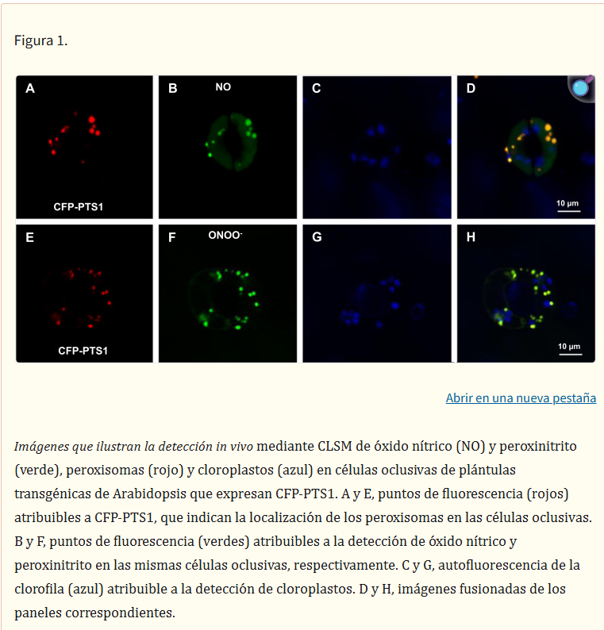
IV- Actividades de práctica profesional:
Actividad 1:
Se utilizó la microscopía confocal de barrido láser (CLSM) para analizar plantas transgénicas de Arabidopsis thaliana que expresan proteínas fluorescentes verdes o cian mediante la construcción de la señal de direccionamiento peroxisomal 1 (PTS1) .
La Fig. 1 muestra la visualización de NO y ONOO ⁻ en las células de guarda de Arabidopsis thaliana transgénica que expresan CFP-PTS1.

Slide 7
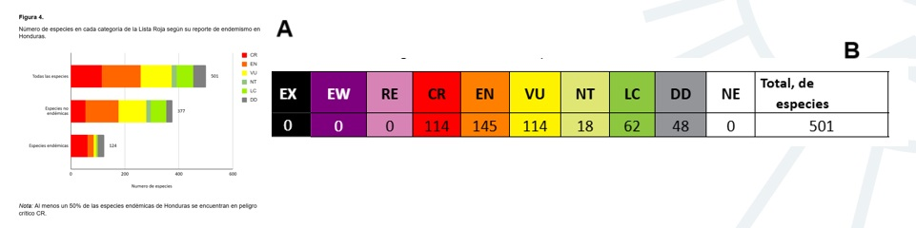
V- Resultados:
1. Taller evaluación de Listas Rojas de plantas
Se Evaluaron plantas Nativas | Informe Nacional de Listas Rojas | Pauta para futuras Evaluaciones
Se evaluaron un total de 501 plantas endémicas y nativas del país. | Será un recurso y esfuerzo de país para establecer estrategias de conservación. | En base a la experiencia de los talleres, se espera mejorar las futuras evaluaciones.
Figura 6.
Resultados obtenidos de la evaluación.
Nota: (A) Grafico del número de especies según su reporte de endemismo, (B) Número de especies evaluadas según su categoría UICN.

Slide 8
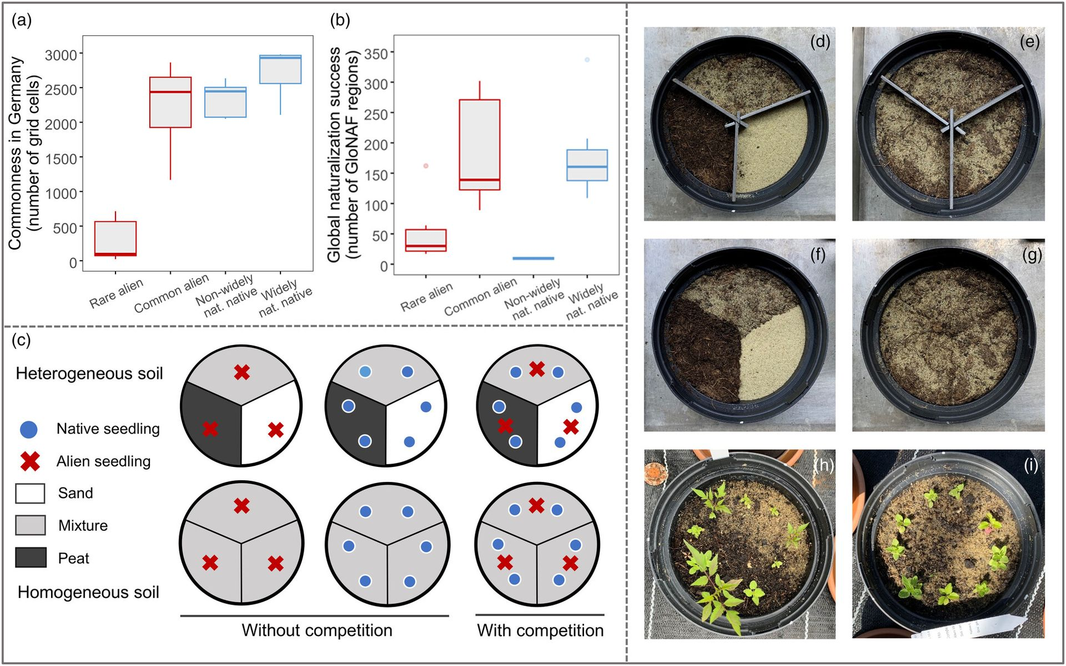


V - Resultados
3. Monitoreo de ….
Incluir:
Tablas
Listados
Productos publicables:
Notas científicas- manuales-
E
Colocar las letras en un colocar resaltado para mejor visualización
Descripción general del experimento. (a) Número de celdas de la cuadrícula (de 3000) en las que los dos grupos de especies objetivo exóticas (en rojo; raras, comunes) y los dos grupos de especies competidoras nativas (en azul; no ampliamente naturalizadas, ampliamente naturalizadas en otros lugares) ocurren en Alemania según la base de datos FloraWeb ( www.floraweb.de ). (b) Número de regiones en todo el mundo en las que los dos grupos de especies exóticas (en rojo; raras, comunes) y los dos grupos de especies competidoras nativas (en azul; no ampliamente naturalizadas, ampliamente naturalizadas en otros lugares) están naturalizadas según la base de datos Global Naturalized Alien Flora (GloNAF) (van Kleunen et al., 2019 ). (c) Ilustraciones de tratamientos de heterogeneidad del suelo, posiciones de plantación de las plantas exóticas (cruces rojas), posiciones de plantación de las plantas competidoras nativas (puntos azules) en los tratamientos sin y con competencia. (d–i) Fotos de los tratamientos de heterogeneidad del suelo. Una maceta de 3 L con el separador utilizado para crear tres parches de igual tamaño en los tratamientos de suelo heterogéneo (d) y homogéneo (e). Fotos de los tratamientos de suelo heterogéneo (f) y homogéneo (g) tras retirar el separador de la maceta. Plantas tras una semana de crecimiento en los tratamientos de suelo heterogéneo (h) y homogéneo (i).

Slide 9
VI - Actividades Extras: si hubieran

Slide 10
VII - Conclusiones
Son las que condensan o recapitulan lo que ya se ha expuesto y argumentado.

Slide 11
VIII - Recomendaciones
Para la institución de práctica:
Para la carrera de biología:
Para futuros practicantes:

Slide 12
IX - Agradecimientos
1
2
3
4
5
6
7
8
9
10

